Slide 2


Thomas PIERRAIN @tpierrain
Bruno BOUCARD @brunoboucard
Tomasz JASKULA @tjaskula
Eric VERNIE @EricVernie
CQRS (sans Event Sourcing)

Slide 3
Pourquoi CQRS ?

Slide 4
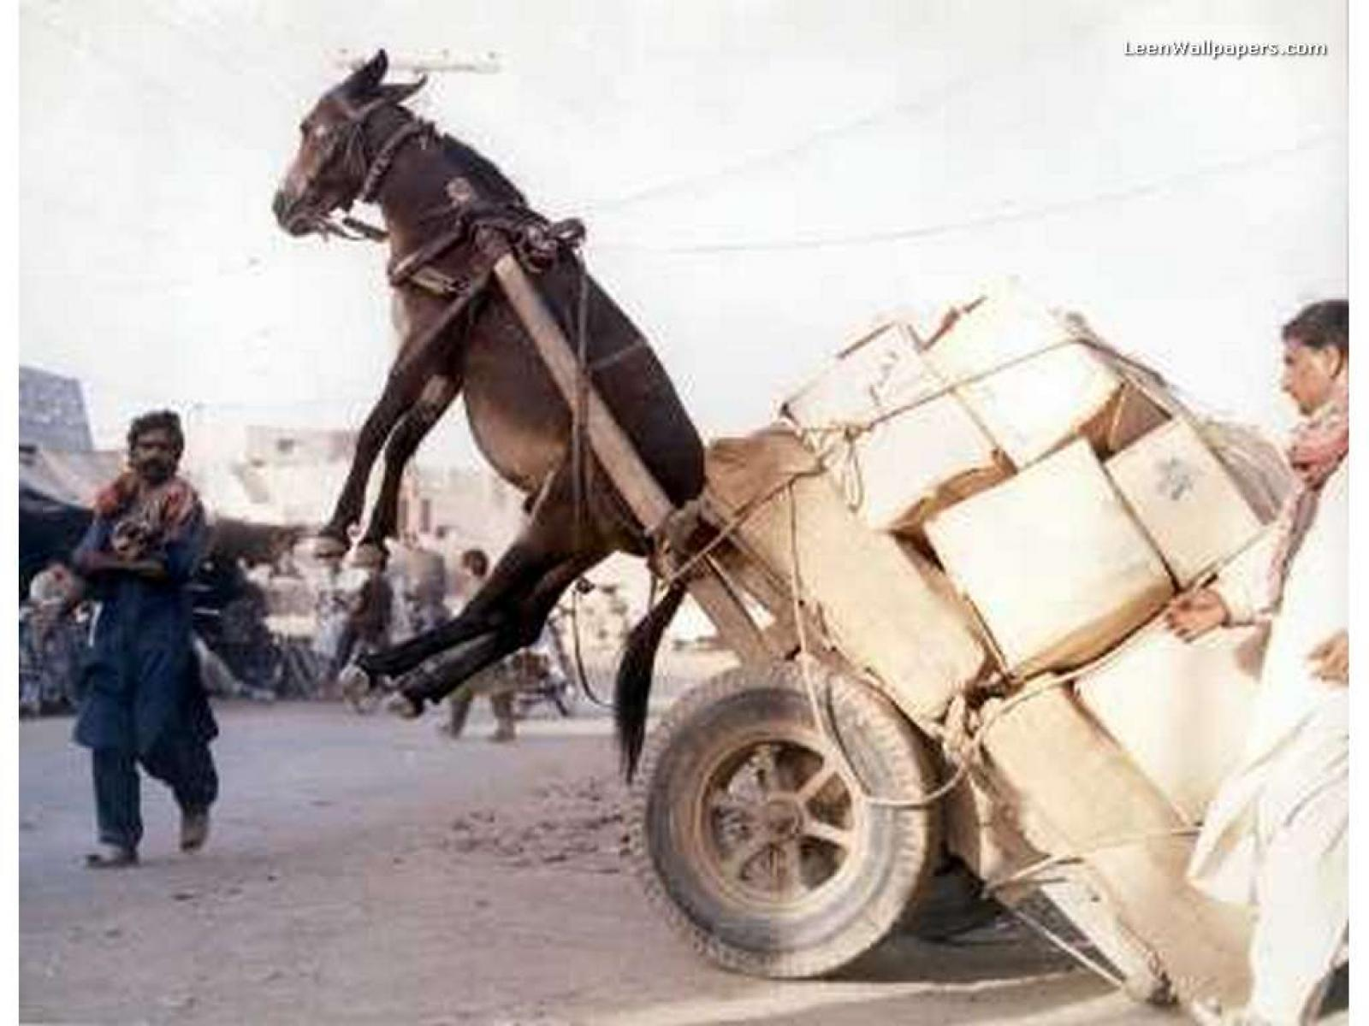
Des problèmes de Scalabilité ?
Notes:
Ref: https://s-media-cache-ak0.pinimg.com/originals/69/12/a7/6912a7bfe9d6e154c83697a5e13d13fb.jpg

Slide 5
Le coupable…
Loi de Pareto
80-20
20% d’écriture
80% de lecture
Notes:
Ref: http://cdn.softwaretestinghelp.com/wp-content/qa/uploads/2011/06/Database-Testing.jpg

Slide 6

En même temps…
Des contraintes très différentes à gérer par le même composant central
donc …
Notes:
Ref: http://cdn.softwaretestinghelp.com/wp-content/qa/uploads/2011/06/Database-Testing.jpg

Slide 7
Question
(pour vous)
Tenez-en vous suffisamment compte dans vos choix de design et d’architecture ?

Slide 8
Et alors
(d’après vous…)
Comment optimiser une appli qui a besoin de monter à l’échelle ?

Slide 9

C’est là où CQRS…
Notes:
Ref: https://information2share.files.wordpress.com/2011/07/breaking-the-bottleneck.jpg

Slide 10
CQRS (version courte)

Slide 11
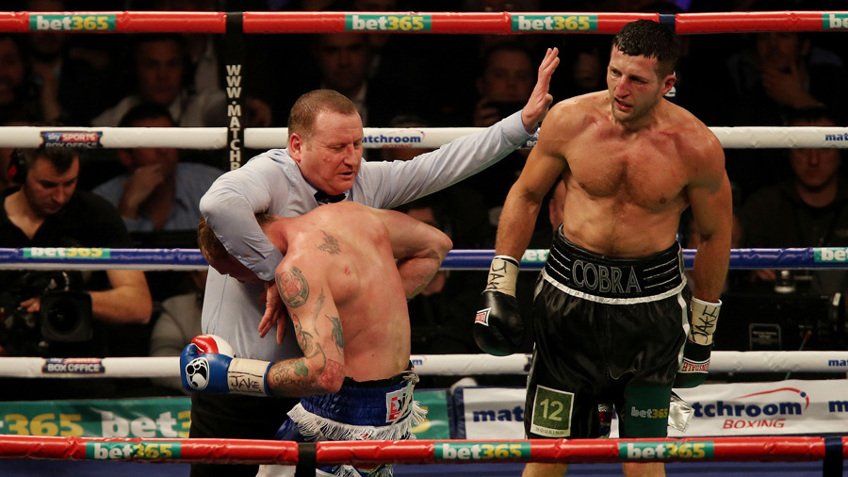
CQRS sépare les 80 et les 20
Notes:
Ref: http://ep.imgci.com/PICTURES/CMS/58500/58513.3.jpg

Slide 12

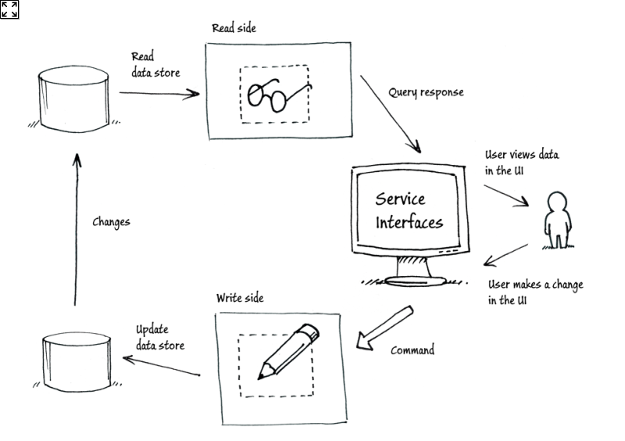

CQRS sépare les 80 et les 20
80 % du temps
20 % du temps

Slide 13
Et au fait ?!?
( powered by Greg YOUNG - @gregyoung )
C
Q
R
S

Slide 14
Et au fait ?!?
Command
Query
Responsibility
Segregation

Slide 15
Et au fait ?!?
Command
Query
Responsibility
Segregation

Slide 16
Le petit CQRS illustré

Slide 17
Le petit CQRS illustré

Slide 18
Le petit CQRS illustré

Slide 19
Le petit CQRS illustré

Slide 20
Le petit CQRS illustré

Slide 21
Le petit CQRS illustré

Slide 22
Le petit CQRS illustré

Slide 23
Le petit CQRS illustré

Slide 24
Le petit CQRS illustré

Slide 25
Le petit CQRS illustré

Slide 26
Le petit CQRS illustré

Slide 27
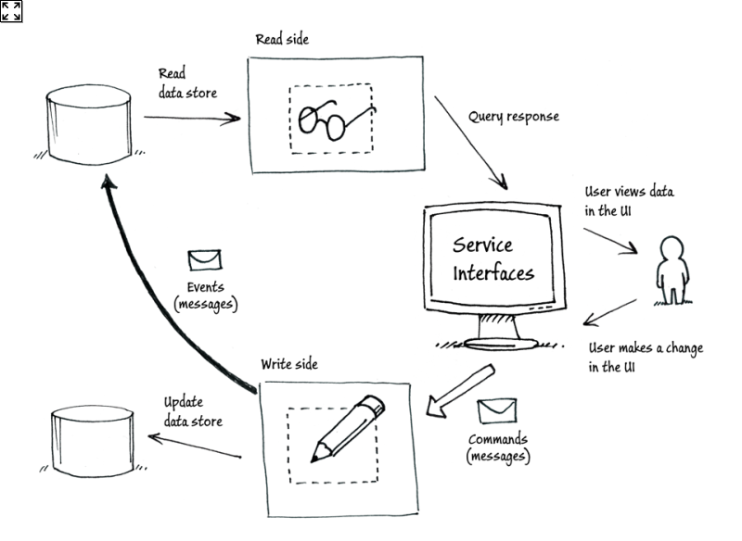
Le petit CQRS illustré

Slide 28
Le petit CQRS illustré

Slide 29
Le petit CQRS illustré

Slide 30
Le petit CQRS illustré

Slide 31
Le petit CQRS illustré
Caches, modèles dénormalisés, « prêts à «consommer »
(no SQL)
Bases de données relationnelles
(ACID)

Slide 32
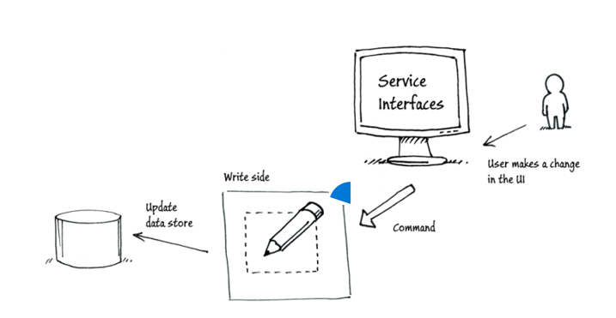
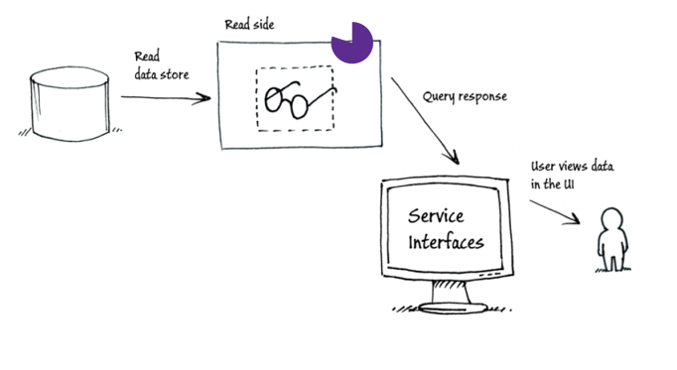
Command
Déclenche une action
Modifie l’état du système
>> Ne retourne pas de donnée ! <<
Verbe a l’impératif
Ex: BookARoom
Query
Récupère une information
Lecture-seule !
Retourne des données
Verbe a l’impératif
Ex: GetAvailableRooms
Event
A déjà eu lieu
(Immutable)
Verbe au participe passé
Ex: RoomBooked
Notes:
Ref: http://cdn.softwaretestinghelp.com/wp-content/qa/uploads/2011/06/Database-Testing.jpg

Slide 33
Démo

Slide 34











.NET Core
// Licensed to the .NET Foundation under one or more agreements.
Implémentation Open Source disponible sur GitHub
Constitué de deux parties
CoreClr (Runtime d’exécution) (C++)
CoreFx (inclue les classes, collections, file systems, xml etc….) (C#)
Le Framework ASP.NET Core 1.0 s’appuie dessus
Déploiement classique ou
Containers (Linux ou Windows)
Notes:
CentOS 7.1Debian 8.4FreeBSD 10.1openSUSE 13.2openSUSE 42.1OS X 10.11Red Hat 7.2Fedora 23Ubuntu 14.04Ubuntu 16.04Ubuntu 16.10Windows 8.1

Slide 35
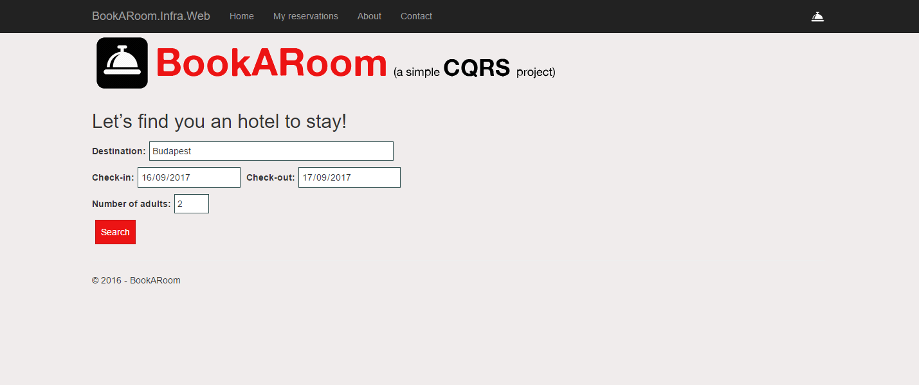
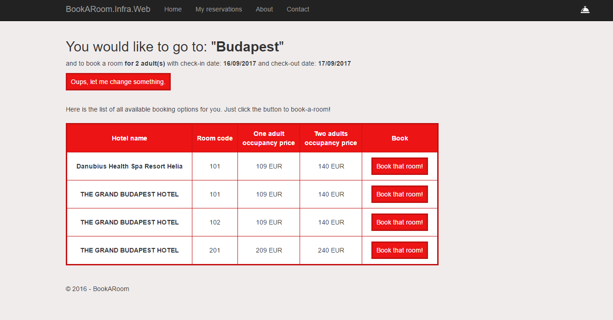

Slide 36
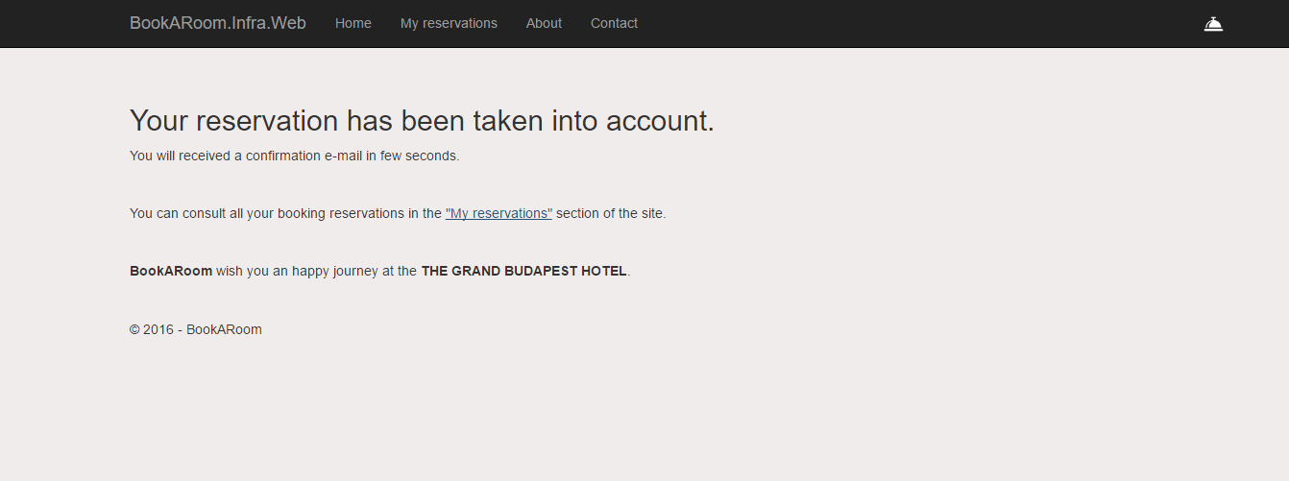
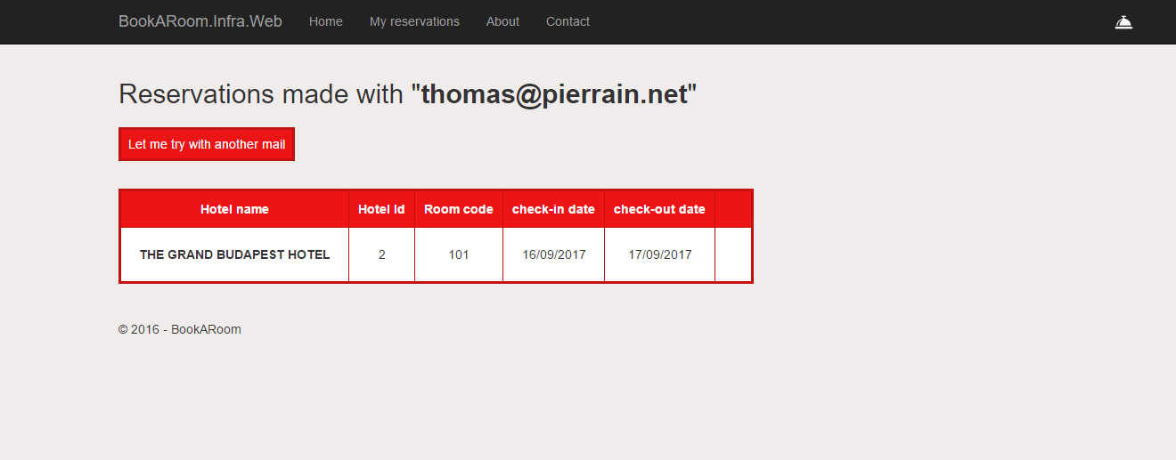

Slide 38
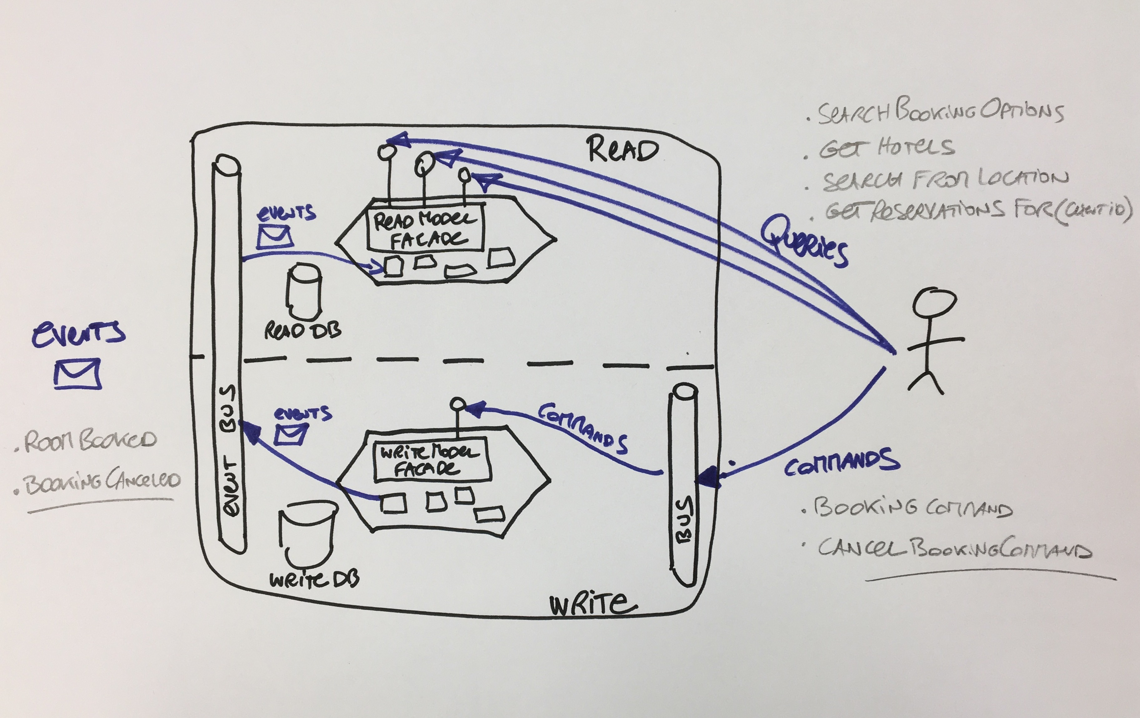

Slide 40
Live coding

Slide 41
Pour conclure…

Slide 42

Attention !
Notes:
Ref: http://amgar.blog.processalimentaire.com/wp-content/uploads/2011/03/40061435.gif

Slide 43
CQRS ce n’est pas…
…un pattern général d’architecture
Utilisez-le pour les composants soumis à rude épreuve (perf)
Et uniquement sur une sous-partie de votre plate-forme par exemple

Slide 44
Ce n’est pas non plus…
Event Sourcing

Slide 45

CQRS Event Sourcing
mais
CQRS != Event Sourcing

Slide 46
Donc vous l’aurez compris…

Slide 47
CQRS c’est surtout…
… bien séparer son code de lecture et son code d’écriture
Commands
Queries
Transactionnel
ACID
Caches, modèles dénormalisés, lecture-seule

Slide 48
Merci aussi à Rui CARVALHO, Mendel Monteiro-Beckerman, Olivier COANET et Clément BOUDEREAU ainsi que Greg YOUNG pour leurs feedbacks et idées pour ce talk.

Slide 49
Origine de CQRS

Slide 50
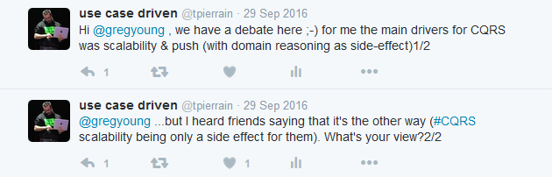
Origine de CQRS

Slide 51
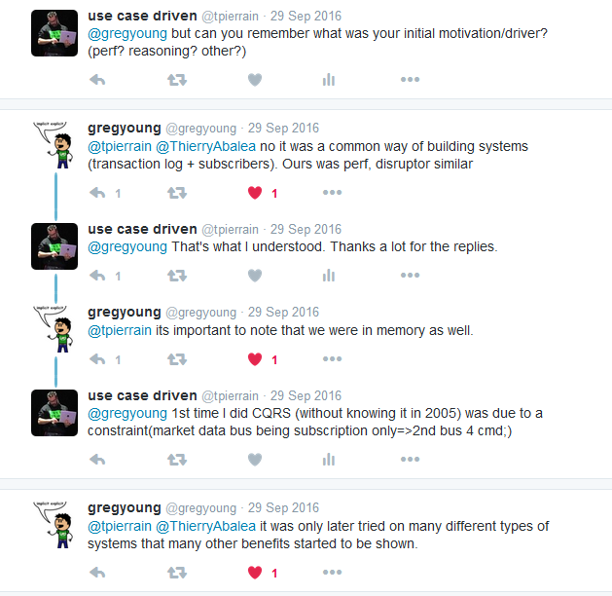
Origine de CQRS

Slide 52
Origine de CQRS

Slide 53
Pour refaire le lab a la maison :
Suivez les instructions ici :
https://github.com/tpierrain/CQRS/blob/master/LabInstructions.md
Notes:
https://github.com/tpierrain/CQRS/blob/master/LabInstructions.md

Slide 54
@tpierrain @brunoboucard @tjaskula @EricVernie

Slide 55


